Slide 2
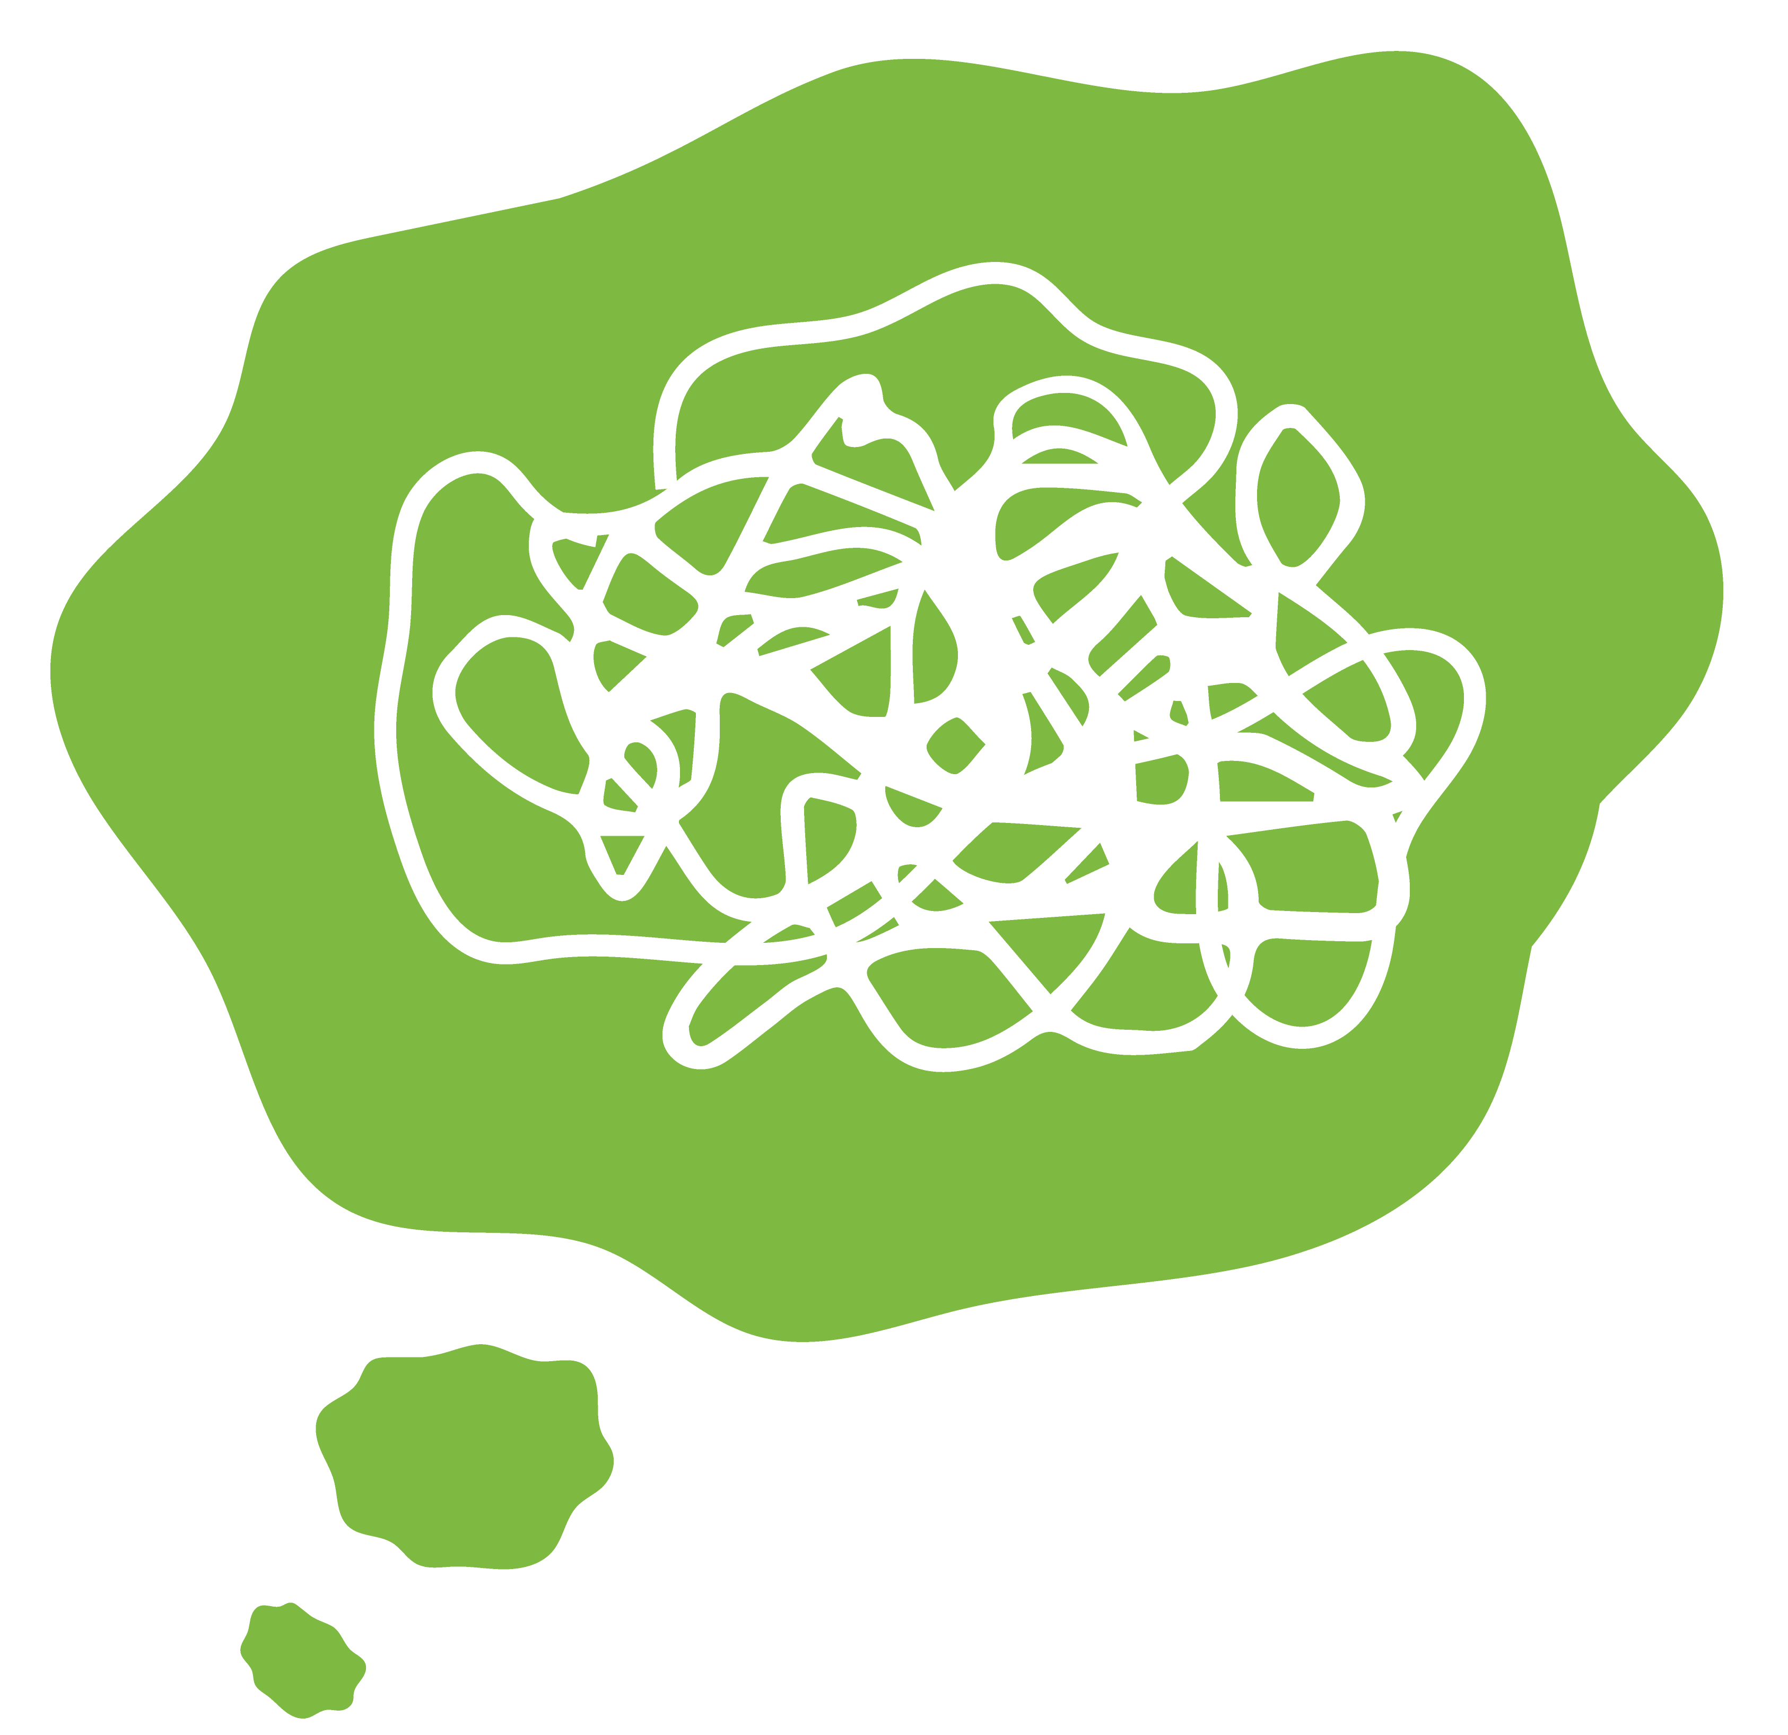

VELKOMMEN
UDDANNELSEN
MODUL 8 - OPSAMLINGSMODUL
Notes:
20 min. Velkomst og håb

Slide 3


HÅB
FOR DE NÆSTE
TO TIMER
Notes:
20 min. Velkomst og håb
Stikord: Vi vil gerne dele, hvad vores håb, for denne her dag er – forventingsafstemning!
Pointe:

Slide 4
OPSAMLING
DELE ERFARINGER
MULIGHED FOR AT STILLE SPØRGSMÅL
HÅB
TYDELIG PLAN FOR
UDVIKLINGEN FREMAD
Notes:
20 min. Velkomst og håb
Stikord:
At vi får samlet op på hele forløbet
At deltageren får delt erfaringer og refleksioner
At deltagerne får mulighed for at stille alle de spørgsmål, der har måttet opstå
At det bliver tydeligt og konkret, hvad den enkelte skal fokusere på fremadrettet, for at styrke egen udvikling.

Slide 5

ØVELSE - check in
Vælg det billede, der bedst beskriver, hvordan du har det som Outreacher lige nu.
VI SAMLER OP SAMMEN BAGEFTER
Notes:
20 min. Velkomst og håb
Beskrivelse: Læg forskellige billedkort ud på bordet og bed deltageren/e om at vælge det billede, der bedst beskriver, hvordan de har det som Outyreacher lige nu.
Øvelsen fungerer som en form for check-in øvelse, hvor du får en fornemmelse af, hvordan deltageren har det i øjeblikket med ‘opgaven’.
Den skal blot vare 5-7 min.

Slide 6
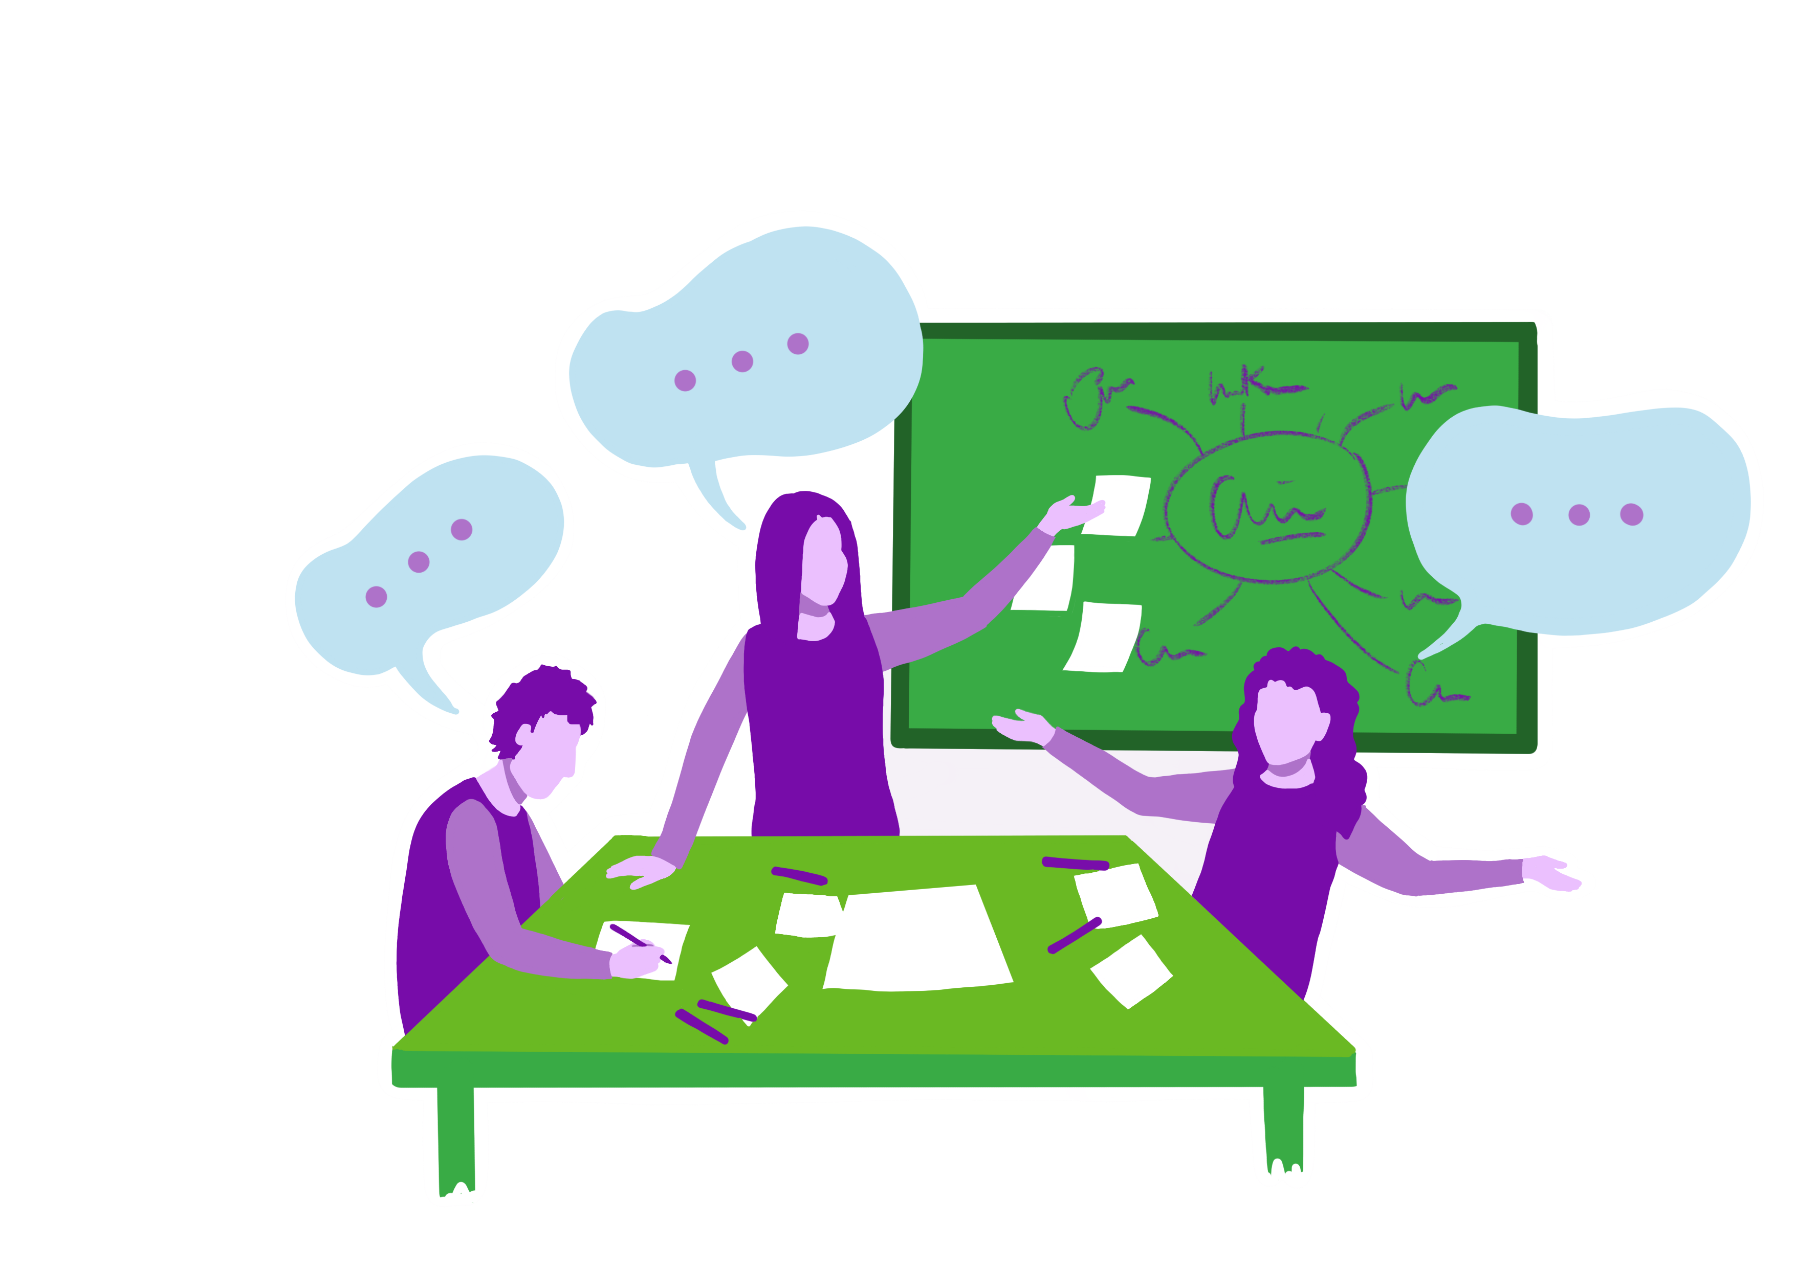
OPSAMLING PÅ FELTMODUL
Notes:
45 min. Opsamling på feltmodul

Slide 7
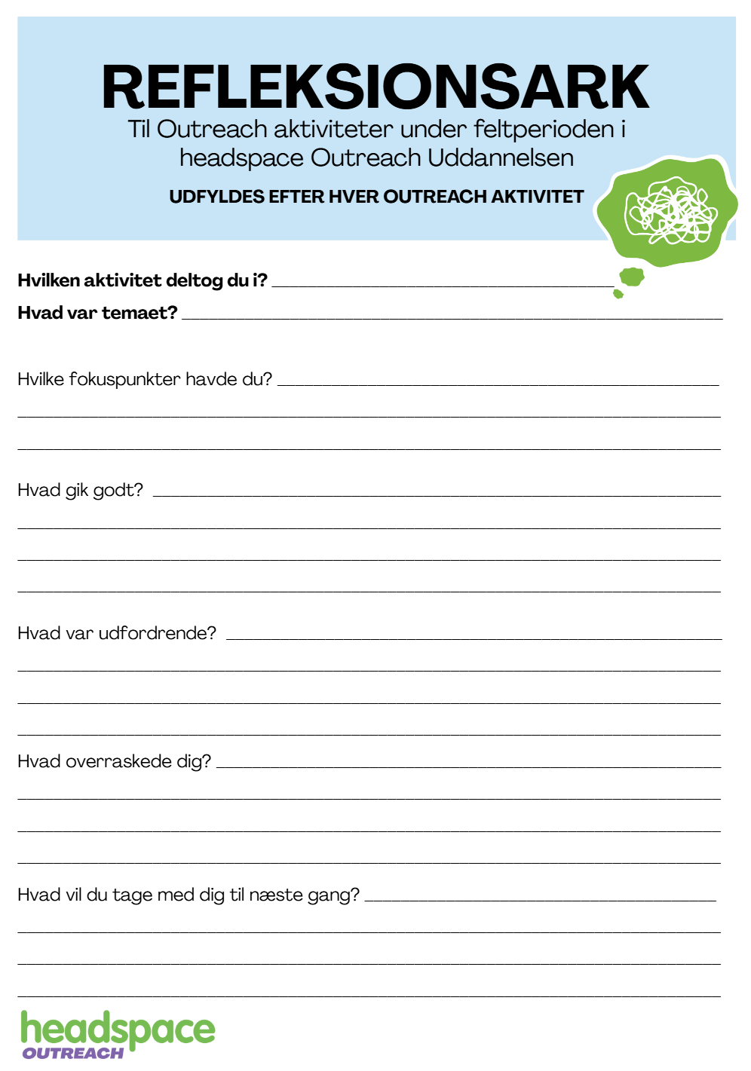
OPSAMLING PÅ FELTMODUL
Find dine refleksionsark
- som du har udfyldt efter hver Outreach aktivitet
Notes:
45 min. Opsamling på feltmodul
Øvelsesbeskrivelse: Deltageren skal nu lave forskellige øvelser, der munder ud i en opsamlingssnak.
Start med at bede dem om at finde de refleksionsark frem, der har udfyldt i feltperioden, efter hver Outreach aktivitet.

Slide 8


OPSAMLING PÅ FELTMODUL
SKRIV NED PÅ POST ITS:
Hvad har overrasket dig?
Hvad var meningsfuldt?
Hvad vil du gerne øve dig på?
Notes:
45 min. Opsamling på feltmodul
Øvelsesbeskrivelse: Deltageren skal nu lave forskellige øvelser, der munder ud i en opsamlingssnak.
Næste skridt er at skrive ned, på 3 forskellige farver post-its.
VIGTIGT: gå direkte videre til næste øvelse, uden at gå ind i, hvad der er skrevet på post-its’ene – Opsamling kommer efter!

Slide 9
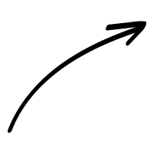
OPSAMLING PÅ FELTMODUL
Uddannelsen generelt
Felt-
perioden
Hvad er det første, der falder dig ind?
SKRIV NED PÅ PAPIR:
TØM HOVEDET
DEL PAPIRET OP SOM ANVIST
1-3 pointer du særligt gerne vil huske fremadrettet
Hvilke spørgsmål, står du tilbage med?
Notes:
45 min. Opsamling på feltmodul
Øvelsesbeskrivelse: Deltageren skal nu lave forskellige øvelser, der munder ud i en opsamlingssnak.
Deltagerne skal på et blankt stykke papir efterligne det anviste skema og udfylde det med deres tanker

Slide 10

OPSAMLING
Notes:
45 min. Opsamling på feltmodul
Opsamling: De tidligere øvelser, munder nu ud i en opsamlingssnak.
Ud fra post-it øvelsen og ‘tøm hovedet’ øvelsen samler du op på det deltageren/e har skrevet ned.
Obs! Gem de post its, hvor deltageren har skrevet, hvad de gerne vil øve sig på.

Slide 11

PAUSE
Notes:
10 min. Pause

Slide 12

NÆSTE SKRIDT
Notes:
45 min. Næste skridt
Beskrivelse: Den sidste de l her handler om at se fremad og reflektere over egne håb og mål for udvikling.
Note: Denne del handler om, at deltageren skal se fremad og reflektere over hvor egen udvikling skal gå hen. Det skal desuden fungere som et hjælpedokument, som den ansatte kan tage frem til udviklingssamtaler.

Slide 13
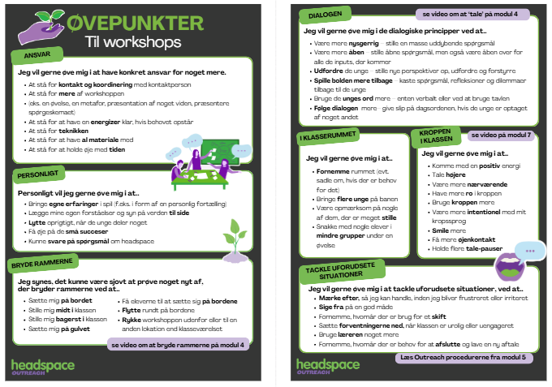
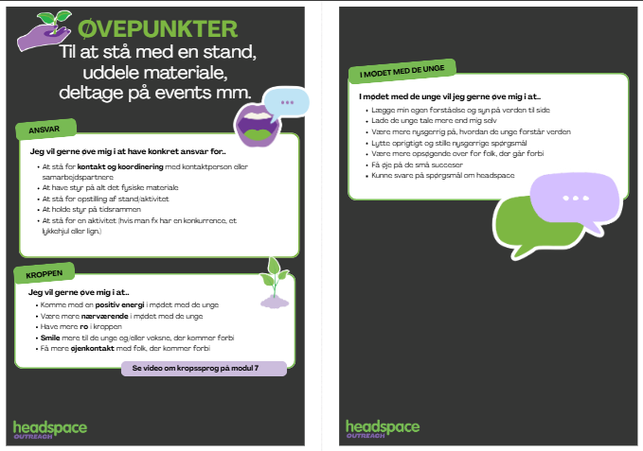

NÆSTE SKRIDT
KIG PÅ ALLE ØVEPUNKTERNE OG UDVÆLG:
2 punkter som du allerede gør og gerne vil holde fast i
2 punkter som du gerne vil øve dig på nu
2 punkter som du gerne vil øve dig på i fremtiden
Notes:
45 min. Næste skridt
Beskrivelse: Deltageren skal sidde med alle øvepunkterne og dertil skrive de forskellige punkter ned på et papir.
Find også post-its (fra tidligere øvelse) med øvepunkter frem.
Der skal være tid til fordybelse og sparring til denne øvelse.
Sørg for at have printet (og evt. lamineret) dok. ‘Øvepunkter samlet’

Slide 14
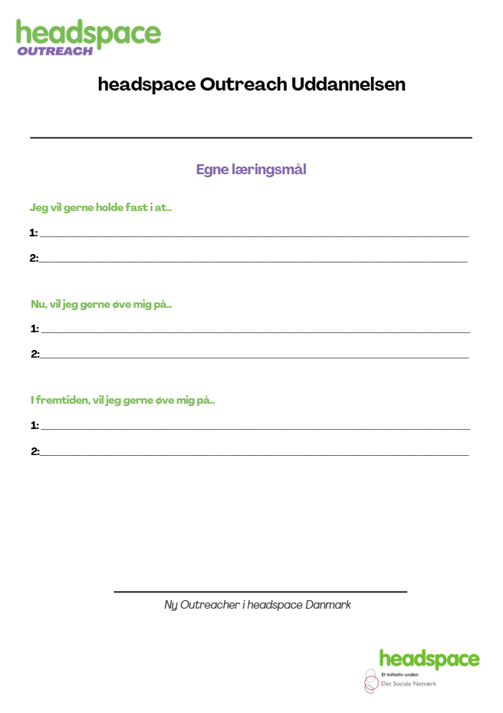
OPSAMLING PÅ FELTMODUL
Peter Johannes Carlsen
At have et roligt kropssprog, når jeg er ude
At være nysgerrig i dialogerne med de unge
UDFYLD DIPLOM
At facilitere flere energizere
At lægge min egen forståelse til siden
At stå for en metafor
At udfordre de unge
Notes:
45 min. Næste skridt
Beskrivelse: Deltageren udfylder side 2 af diplomet og I underskriver begge – du scanner og laver en kopi, så I begge har en udgave af begge sider.

Slide 15
TAK FOR I DAG !

